Slide 1
FMATO / 课程部分复现
1. 固定模型够用吗？
市场变化时，能否动态选择更合适的预测模型？
对照：固定模型、均值集成、动态选择
FMATO核心机制的课程部分复现
一个研究问题，一条方法链路，一份如实的结果。
01 / 0:00—0:40
Notes:
我们的小组作业研究一个问题：市场状态会变化，一个固定预测模型是否一直合适？论文FMATO提出准备多个轻模型，再根据评价动态选择。我们用另一市场的数据实现核心机制，并在相同交易和成本条件下比较固定模型、集成和动态选择。这里展示的是课程部分复现，重点是把机制、结果和限制说清楚。

Slide 2
FMATO / 课程部分复现
2. 多个轻模型，动态选择
轻模型：线性模型与浅层决策树
从不同特征和历史窗口观察市场
强化学习的动作是“选模型”
线性 / 浅树
三类特征
1 / 2日历史
2 × 3 × 2 ＝ 12个候选；按周更新
02 / 0:40—1:40
Notes:
可以把模型库理解成一组分析师：有人看价格变化，有人看盘口挂单深度，有人看价格和量的关系；有人用较短历史，有人用较长历史。不同模型可能适应不同市场状态。系统要决定当前更信任哪一位，而不是让一个复杂神经网络直接给出完整订单。我们保留线性模型和浅树，两类算法、三类特征、两个历史窗口，共十二个候选，参数按周更新。具体特征和一到两个交易日的短历史，是项目设定，论文没有规定这套数量与窗口。

Slide 3
FMATO / 课程部分复现
3. 核心闭环怎样运行？
历史盘口训练模型库，预测未来5秒相对收益
校准学习多尺度评分权重，此后冻结
UCB选模型，成交后评价，比较扣费净利
真实时间盘口
→
轻模型库
→
UCB选模型
→
延迟成交
→
美元账本
历史校准 → 冻结权重；成交 → 完整成熟评分 → 更新UCB
03 / 1:40—3:00
Notes:
这张图展示完整闭环。历史盘口先形成特征并训练模型库，各模型预测未来五秒相对收益。预测超过固定门槛才形成买卖意图，经过延迟，用后来到达的盘口模拟成交。我们再观察成交后不同时间尺度的中间价变化，评价订单方向。在历史校准阶段，系统从库内候选选出净利最高者作为工程专家，近似学习一组能解释它的评分权重，并冻结。后续UCB使用已经成熟的评分动态选模型。最后用美元账本比较毛利、摩擦和净利。评分与利润不同，权重也不是在后段一边看收益一边重学。这里不是不停增加模型，而是让同一组事先规定的候选，在相同条件下接受比较，避免把模型库大小与选择方法的作用混在一起。

Slide 4
FMATO / 课程部分复现
4. 评分、选择与信息成熟
多尺度：从成交后5秒到3645秒
IRL近似学评分权重，UCB兼顾已有表现与探索
全期间所有订单完整成熟后，才更新选择
成交 t → 5秒 → 15秒 → … → 3645秒
完整奖励成熟 ＋ 期间结束 ＋ 全部订单可评价
04 / 3:00—4:30
Notes:
为什么要多尺度评价？很短时间的变化可能只是噪声，较长变化提供另一种观察，所以系统综合七个前瞻期，权重和为一。我们的逆强化学习近似是在历史候选中寻找能解释专家的评分，不保证专家盈利，也不保证权重唯一。UCB则在当前已观察到的平均评分与尝试其他模型之间权衡。需要特别说明的是时序：虽然离线文件有未来价格，做决定时仍只能读当时信息。一笔成交的完整奖励，要等最长约六十一分钟；五分钟选择期间还必须结束，期间所有订单都具备完整评价，才能更新。缺数据就不更新，不能把缺失补零。奖励前瞻也不代表必须持仓一小时。

Slide 5
FMATO / 课程部分复现
5. 数据与比较条件
CME ESZ5盘口替代论文中国商品期货市场
主表：2025-10-22至10-30的7个交易session
五项比较，同一可用预测、执行与成本规则
固定网格500ms
报价年龄500 / 1000 / 2000ms
1张ES；点值50美元
点差 + 滑点 + 单边手续费
05 / 4:30—5:40
Notes:
我们使用Databento的CME ESZ5盘口，与原论文中国商品期货不同。本地新数据有七十八个UTC日期，现有实验涉及二十一个交易session；正文聚焦最后七日冻结复核，没有把它叫作全季度回测，也没有声称这些开发日期是未触碰测试。五项比较包括现金、提前声明的固定库候选、十二模型均值集成、等权UCB和学习权重UCB。固定的是候选身份，参数仍按同一周规则更新。各组采用相同预测可用性、主动成交和费用条件。每天账户独立重启，结果是日利润加总，不是复利收益。

Slide 6
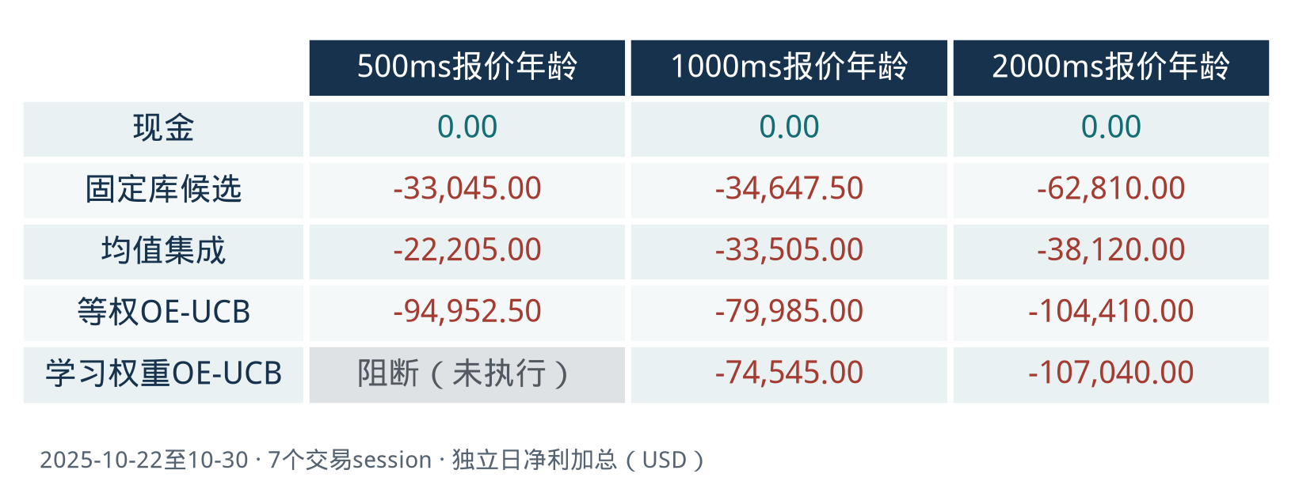
FMATO / 课程部分复现
6. 未观察到稳定改善
全部执行的非现金策略，七日累计亏损
1000ms学习组少亏5440美元；2000ms多亏2630美元
500ms学习组阻断，不能填成零收益
06 / 5:40—7:30
Notes:
这张表给出五种策略在三个报价年龄口径下的净利。这里五百毫秒网格是采样间隔，五百、一千和两千毫秒报价年龄是允许使用多旧的报价，两者不能混淆。我们保留全部口径，没有按收益挑最好的一列。所有已执行的非现金策略都亏损，动态组没有胜过固定模型和均值集成。学习权重在一千毫秒下相对等权少亏五千四百四十美元，在两千毫秒下却多亏两千六百三十美元，改善方向不稳定。最严格的五百毫秒下，校准最佳库内候选没有完整成熟订单评价，完整库也观测不足，学习策略被阻断。阻断不是现金：现金已运行但不交易，净利是零；阻断没有运行结果，必须保留未定义。我们据此只能说当前实验没有支持稳定收益优势。

Slide 7
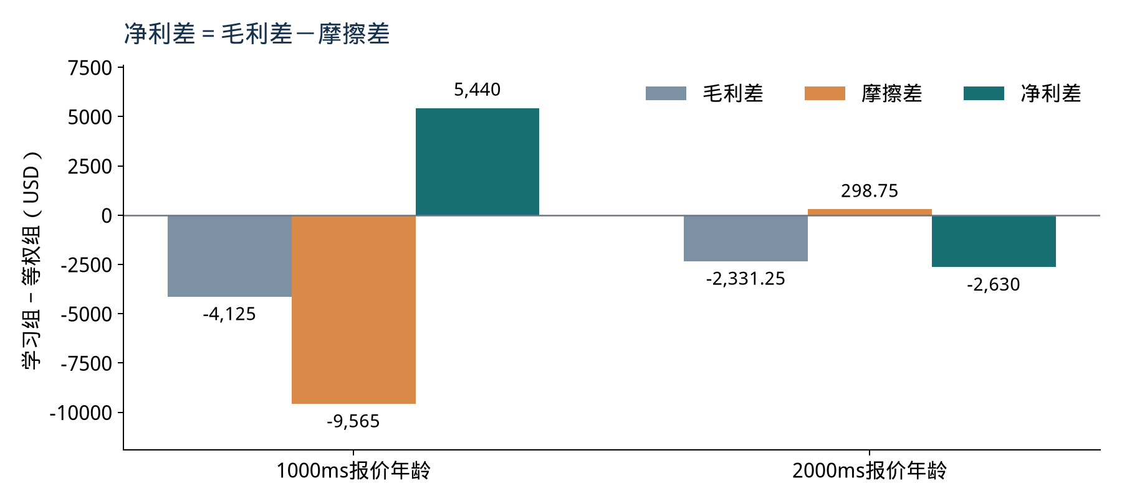
FMATO / 课程部分复现
7. 少亏来自哪里？
净利＝毛利－点差、滑点和手续费
1000ms口径
毛利更差4125
摩擦减少9565
→ 少亏5440美元
反馈稀疏、短历史
替代市场与执行假设
少亏不等于预测更准确
07 / 7:30—8:40
Notes:
少亏不一定说明预测更准确。一千毫秒口径下，学习组毛利比等权更差四千一百二十五美元，但摩擦减少九千五百六十五美元，合起来才是少亏五千四百四十美元。所以我们不能把这一差异讲成更强预测能力。小的方向优势很容易被频繁交易的成本吞掉。例如中间价不变、买卖价差一跳时，按本项目滑点和手续费，一张合约开平仓仍要付二十七点五美元。当前结果还受到短历史、完整长期反馈稀疏、不同市场和执行假设影响。“专家”只是校准候选中相对最好者，仍可能亏损；一千和两千毫秒口径下，它分别只有四笔、二十二笔完整成熟订单。实验没有分离各因素的独立贡献，七日也不足以作显著性或长期收益判断。

Slide 8
FMATO / 课程部分复现
8. 我们完成了什么？
实现可解释的核心链路：模型库→评分→选择→交易评价
当前结果不支持稳定收益优势
如实保留负结果、阻断和部分复现边界
核心机制可以解释，收益优势尚未得到支持。
08 / 8:40—9:20
Notes:
我们完成了多轻模型、多尺度评分、奖励校准和期间UCB的核心链路，决策和反馈遵守信息可见时序。在当前替代数据和交易假设下，没有观察到稳定的收益优势。项目的价值是把机制实现并解释清楚，同时保留负结果与失败状态。它既不能被称作原论文收益的等价复现，也不能据此否定原论文。以上是我们的主要结论。

Slide 9
FMATO / 课程部分复现
备用1. 公式与时间单位
Eq.(2)–(3)：u_h＝方向×[mid(t+h)−mid(t)]；R＝Σw_h u_h，Σw_h＝1
Eq.(5)–(6)：完整期间订单平均；Q_k＝W_k＋C√(2lnN/n_k)
网格500ms；预测5s；选择300s；持仓复核15s；奖励5至3645s
09 / 提问时使用
Notes:
权重允许为负，不裁剪或归一化价格差；方向扩展是项目设定。W是已成熟期间均值的平均，n是访问次数，两类计数不同。C=1价格点；固定期间锁定模型与周统计重启是工程约定。最小价格跳动0.25点，与所有时间单位不同。最长尺度即使权重为零也必须成熟。

Slide 10
FMATO / 课程部分复现
备用2. 哪些是复现，哪些是近似？
保留：轻模型、多特征/历史、周更新、中间价差、权重和约束、UCB分数
工程近似：具体特征/短历史、专家筛选、有限最大间隔、执行与质量规则
未等价复现：中国期货实盘、生产优化器、原收益/完整基线与链路耗时
10 / 提问时使用
Notes:
原文第3–5页定义方法，第5–10页报告实验。具体对应表在课程报告。校准只合并成熟订单子集，在线必须使用完整期间所有订单，两者不可混称。历史ME/ARS结果仍保留，但当前代码和讲述只聚焦OE-UCB。

Slide 11
FMATO / 课程部分复现
备用3. 数据范围与证据
本地78个UTC日期；3个degraded日期；不等于78个完整交易session
原训练2日＋校准5日＋开发7日＋后段复核7日，共21个session
三份原快照和两张原图保留，当前展示没有重跑或选优
11 / 提问时使用
Notes:
数据范围是2025-09-15至12-15，不含末日；degraded日期为09-17、09-24、11-28。主表来自frozen_ablation_snapshot，开发与ME/ARS变体见另外两份快照。全部日期为开发，后段不追认未触碰测试。无需现场安装环境或重新训练。

